Slide 1
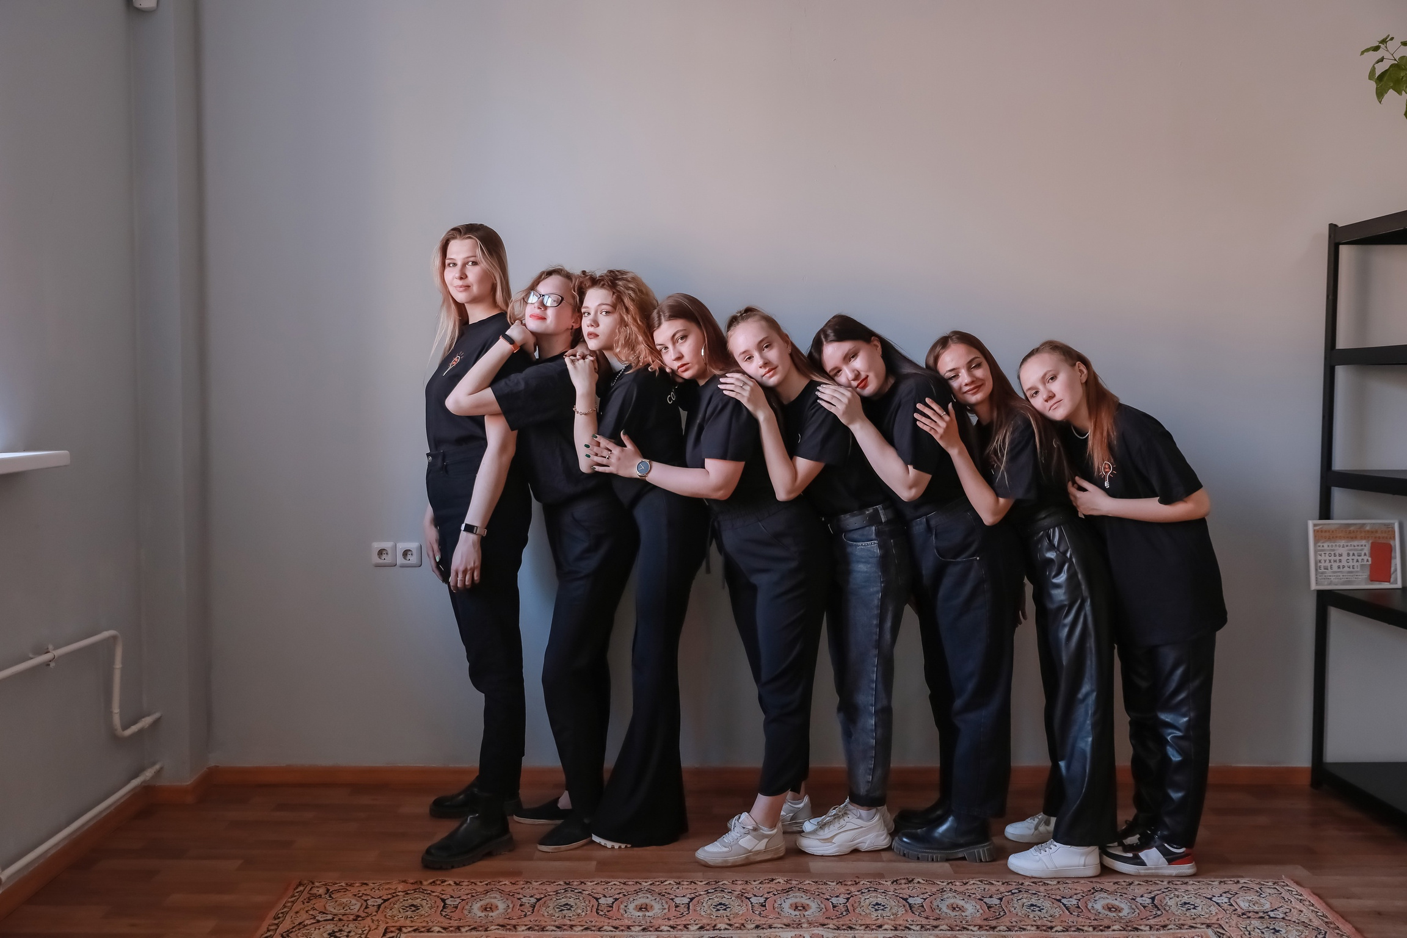


Мы в деле
ВОЛОНТЁРСКИЙ ОТРЯД

Slide 2
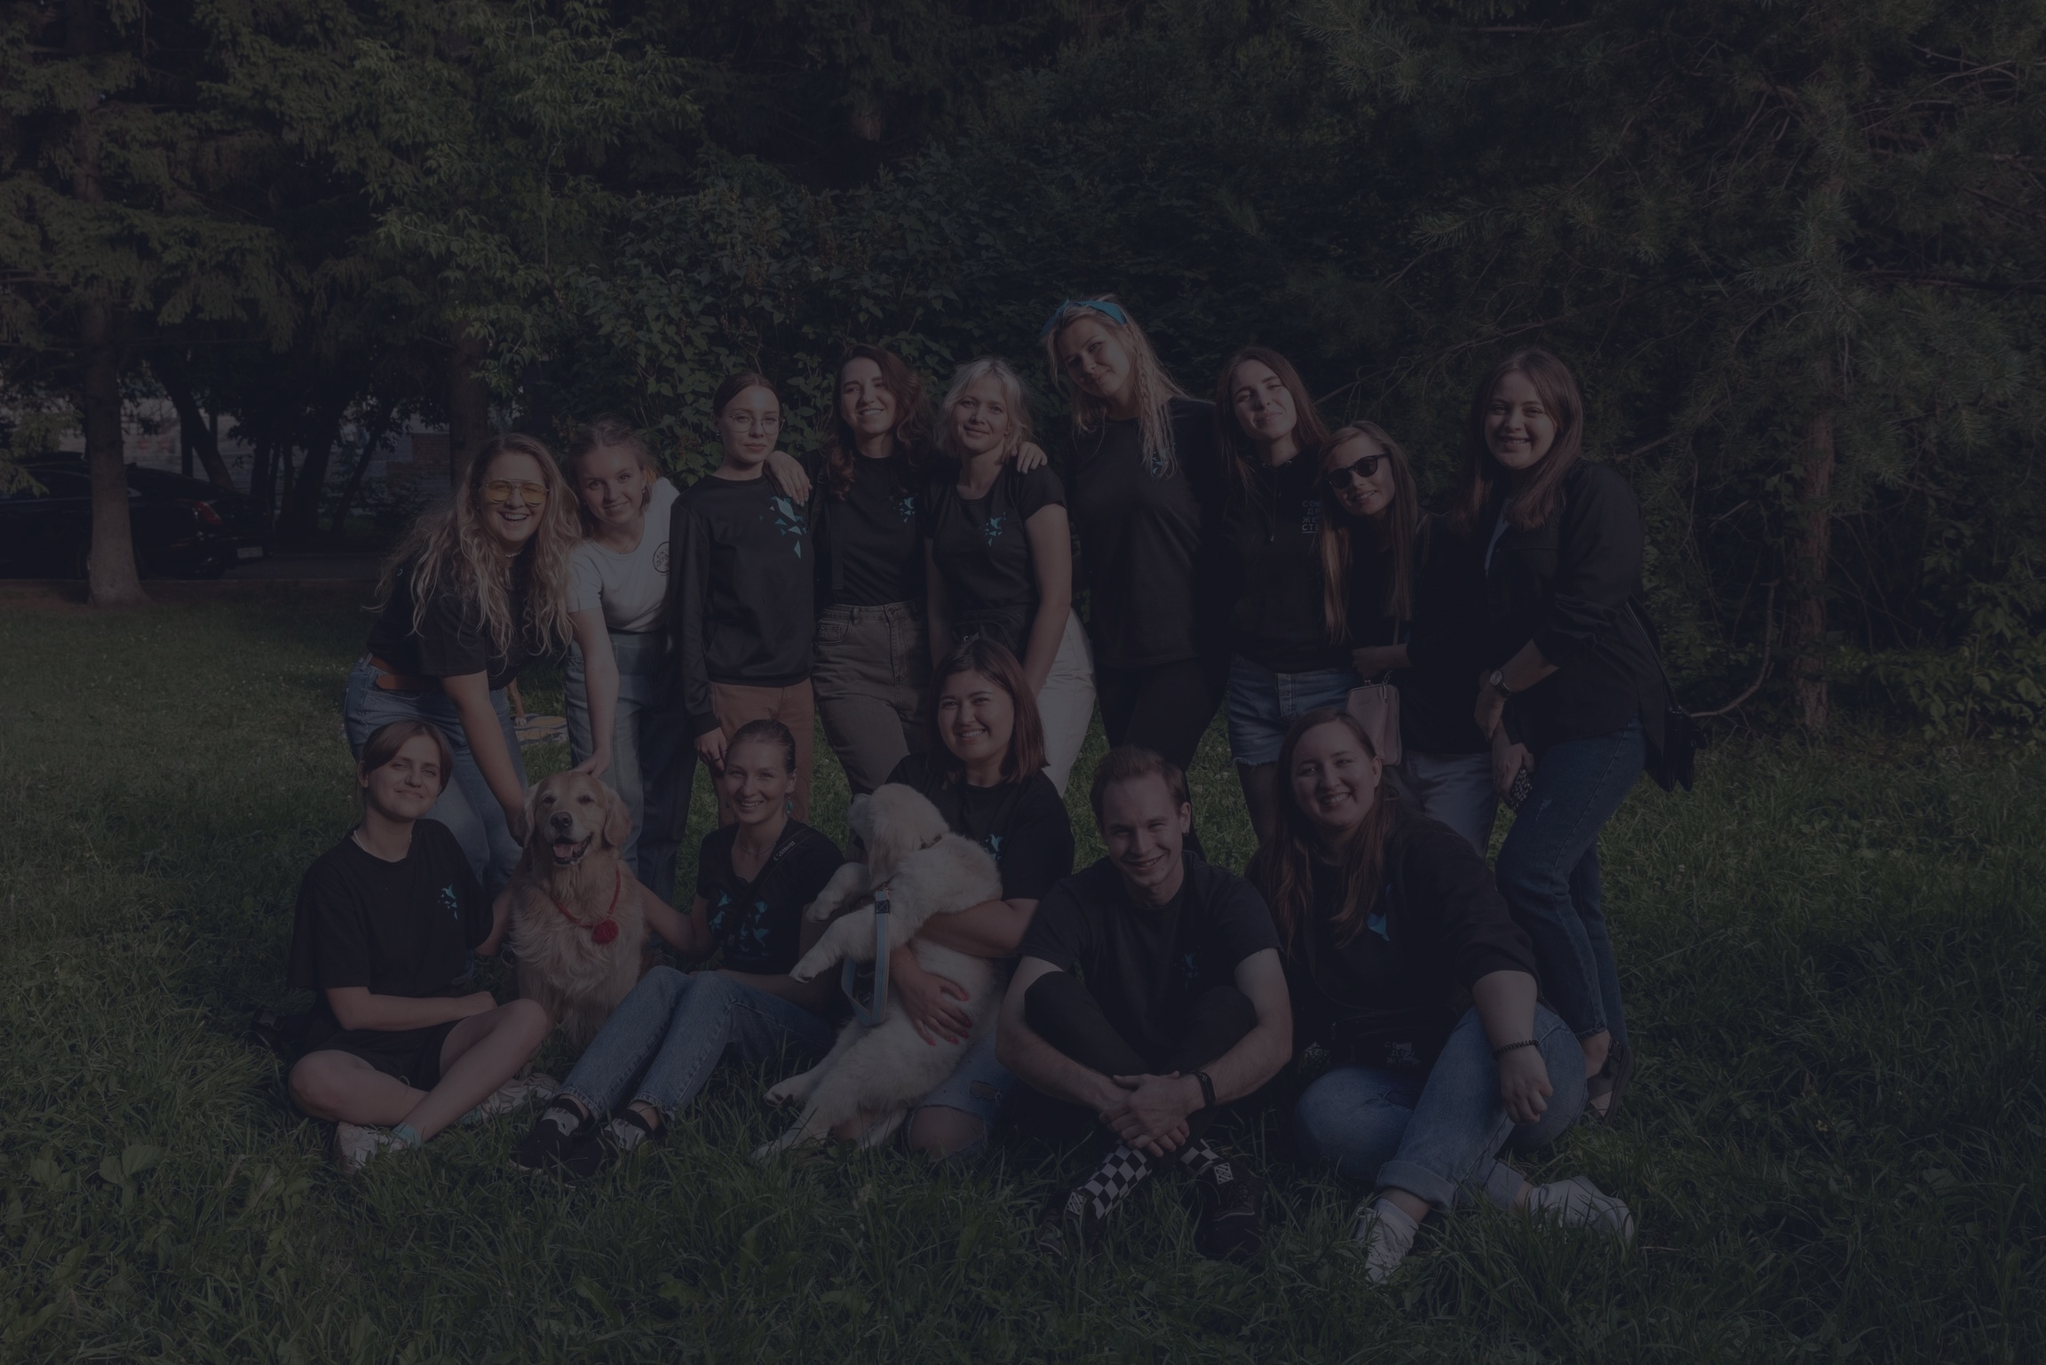


Наш волонтёрский отряд создан на базе Открытого пространства «Терминал» Молодёжного центра «Содружество»
Стильное пространство «Тут шьют»
Открытое пространство «Терминал»
Пространство «Окна»
Семейное пространство «Как дома»
Арт-пространство «Фактура»
Подростковый центр «Юность»
Волонтёрский отряд «Мы в деле»
Открытое пространство «Балкон»

Slide 3
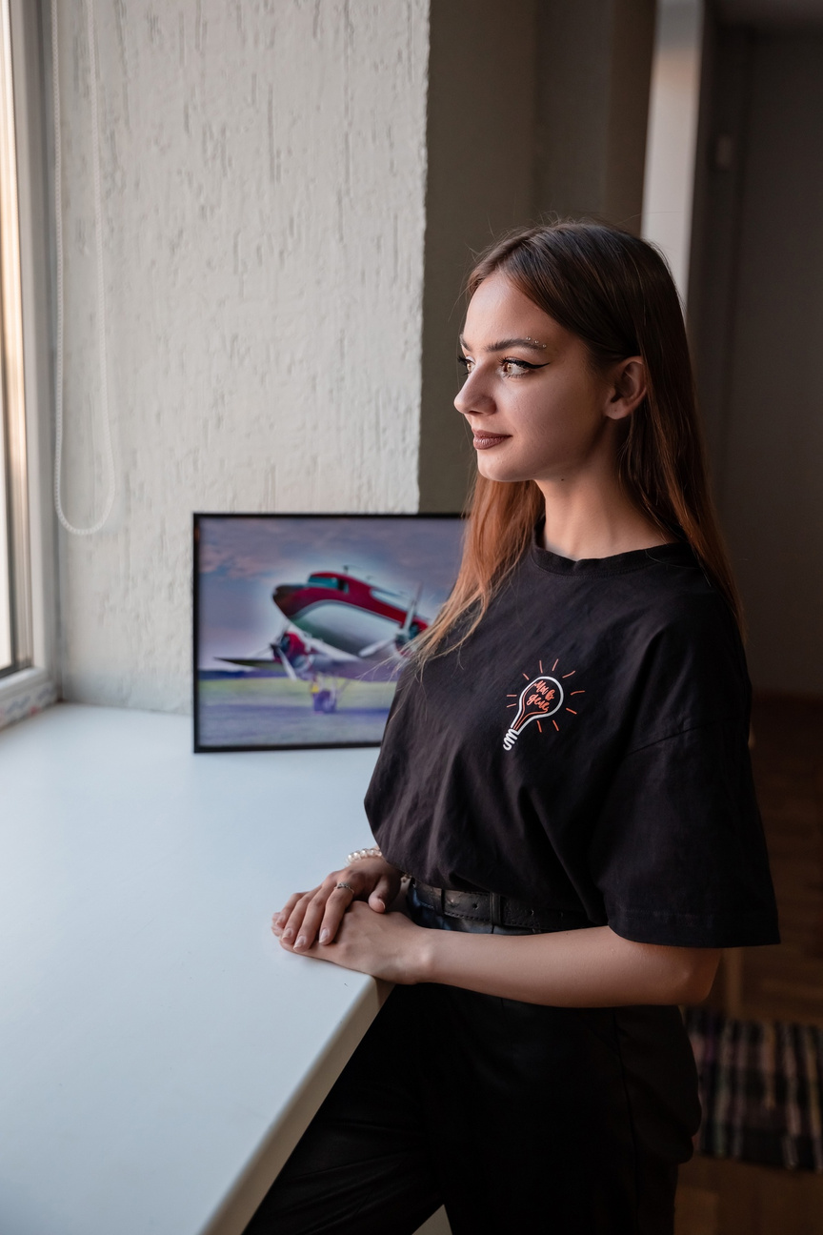
ПОМОЩЬ В ОРГАНИЗАЦИИ КРУПНЫХ СОБЫТИЙ ГОРОДА:
  СПОРТИВНЫЕ ТУРНИРЫ
  НАУЧНЫЕ КОНФЕРЕНЦИИ
  КОНЦЕРТЫ ПОПУЛЯРНЫХ ИСПОЛНИТЕЛЕЙ
  ФОРУМЫ И СЛЕТЫ ДЛЯ МОЛОДЕЖИ
  ТЕАТРАЛЬНЫЕ ПОСТАНОВКИ
  ДЕНЬ ГОРОДА, 9 МАЯ
  НОВОГОДНИЕ СОБЫТИЯ
И ДРУГИЕ
Жизнь внутри отряда

Slide 4
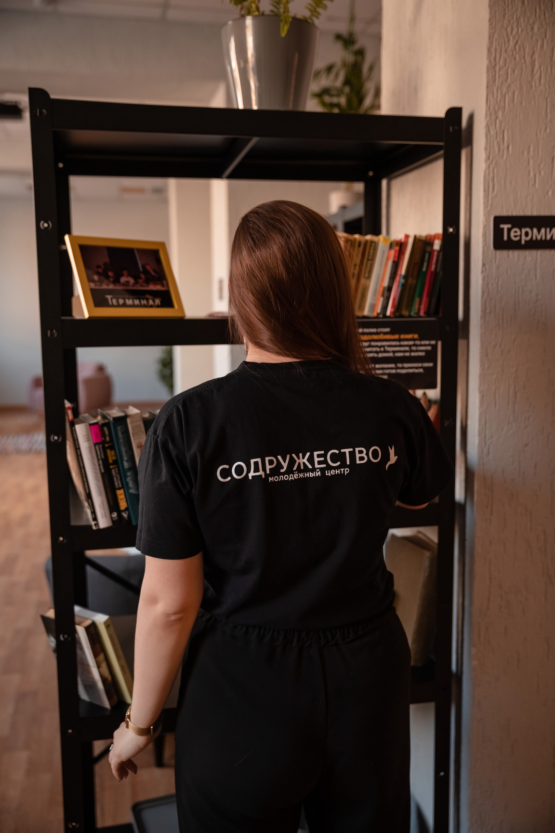
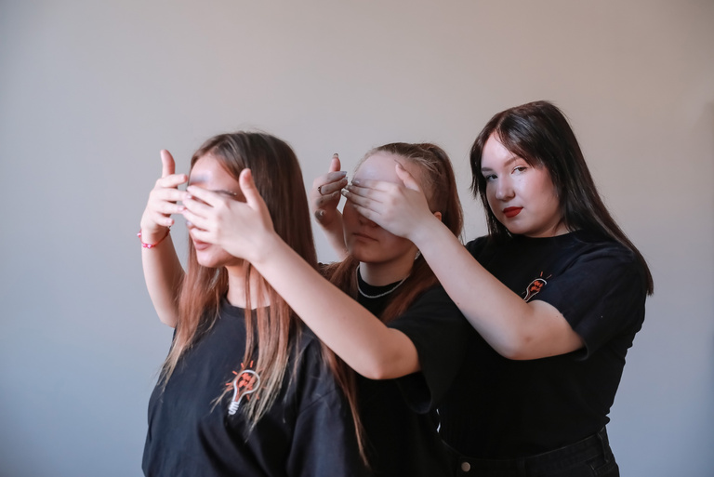
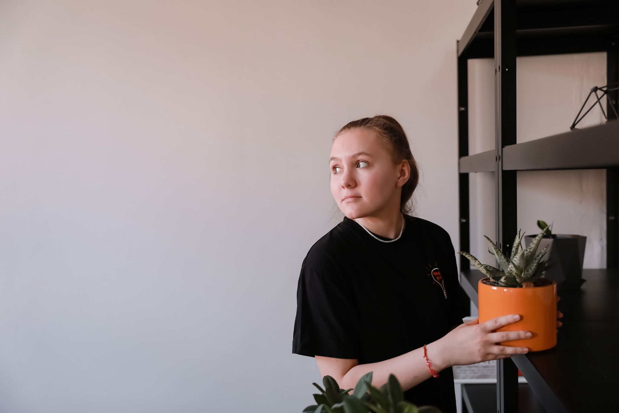
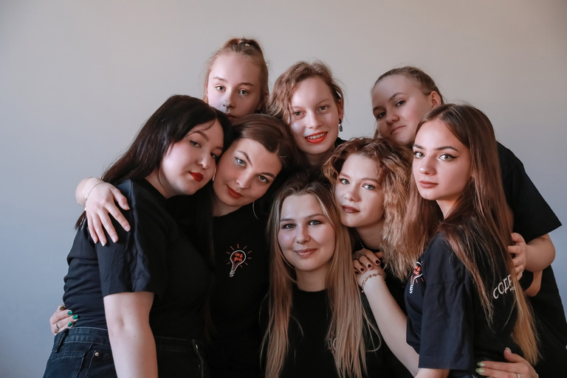
  Тимбилдинг
февраль
  Обучение и практика
весь год
март-апрель
Как устроена наша работа?
  Своя атмосфера
всегда и постоянно:)
Командные встречи 1-2 раза в неделю

Slide 5
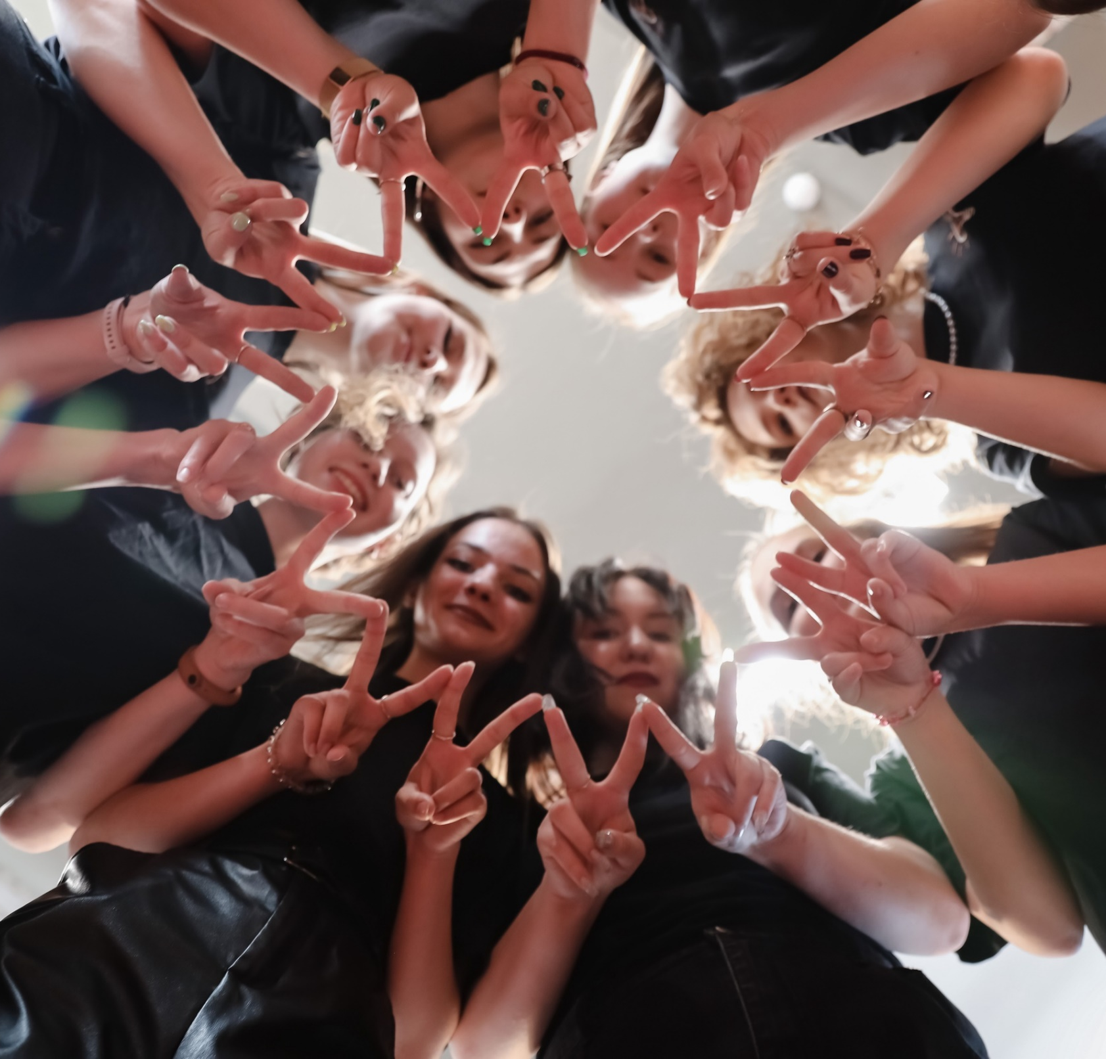
СТАНОВИМСЯ КОМАНДОЙ
  Тимбилдинг
февраль
Тренинг на командообразование
Киновечер
Вечер настольных игр
Спортивные выезды
Тематические вечеринки
И многое другое :)

Slide 6
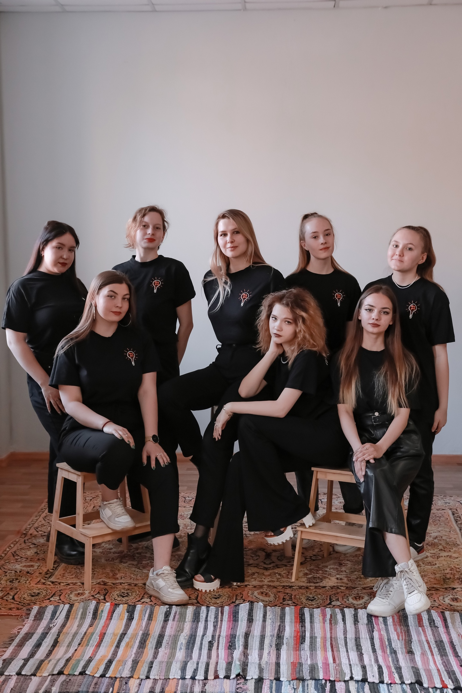
  Образовательный блок
ОБУЧАЕМ ВОЛОНТЁРСТВУ С НУЛЯ
март-апрель
Волонтер – кто это? Этика волонтера
Особенности и принципы волонтерской деятельности. Мифы о волонтерах.
Направления волонтерства
Программы и проекты для волонтеров
Портрет тим-лидера
Рейд по работе с ЕИС (едиными информационными системами) для добровольцев

Slide 7
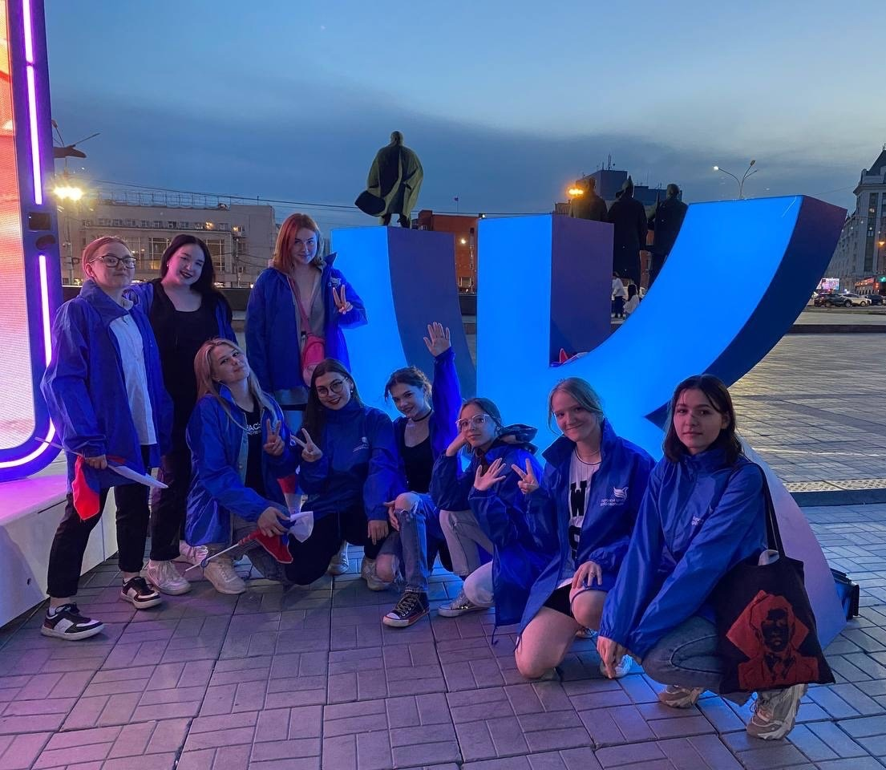
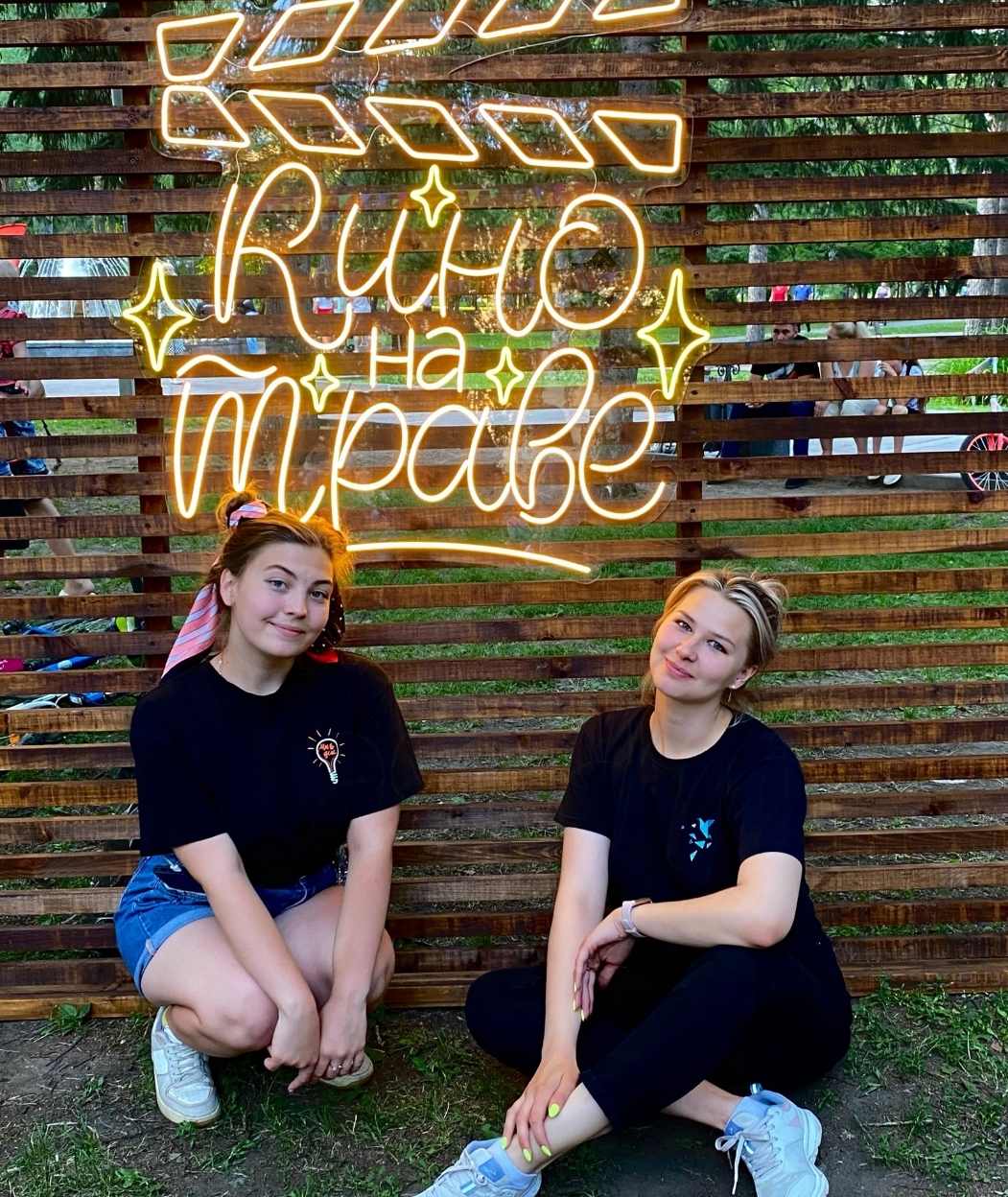
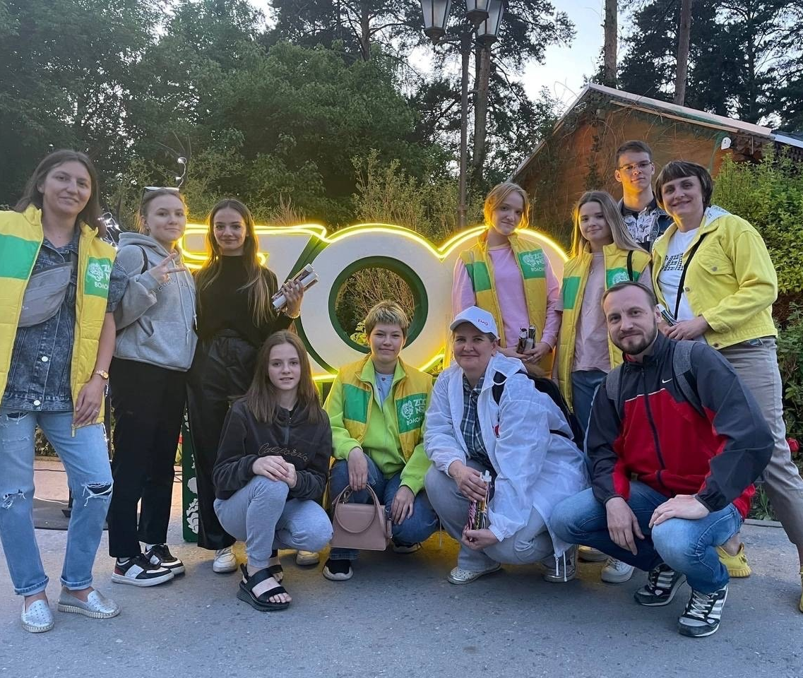
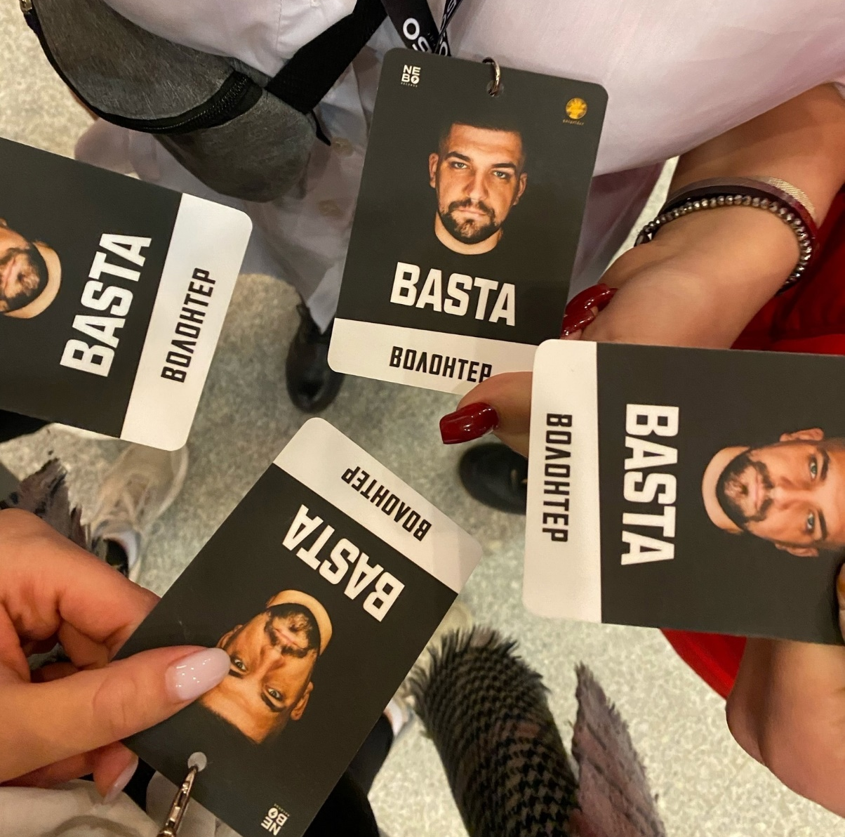
УЧАСТВУЕМ В МЕРОПРИЯТИЯХ
  Социально-практический блок
май-∞
«Кино на траве»
Квизы «Элементарно»
Спортивные мероприятия
Городские события
Выезды в приют для животных
и многое другое!

Slide 8



Подробнее о жизни отряда

Slide 9
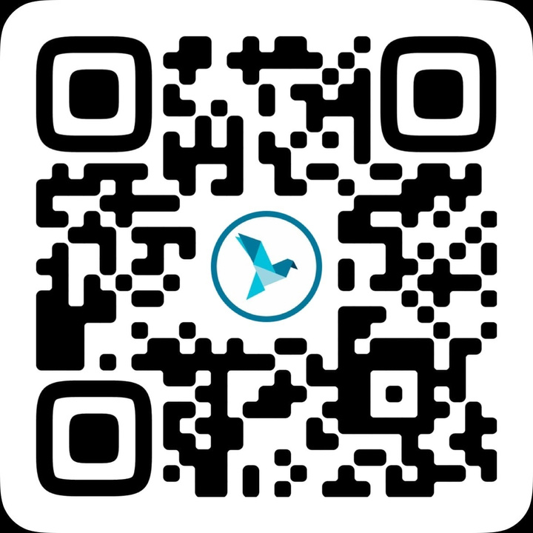

Немного полезных контактов

Slide 10


